Slide 1
Bölüm 2
İşletim Sistemi Yapıları

Slide 2
Bölüm 2: İşletim Sistemi Yapıları
İşletim Sistemi Servisleri
Kullanıcı İşletim Sistemi Arayüzü
Sistem Çağrıları
Sistem Çağrısı Tipleri
Sistem Programları
İşletim Sistemi Tasarım ve Gerçekleştirimi
İşletim Sistemi Yapısı
Sanal Makinalar
İşletim Sistemi Oluşturma
Sistem Önyükleme

Slide 3
Hedefler
İşletim sisteminin, kullanıcılara, işlemlere ve diğer sistemlere sağladığı servisleri açıklamak
Bir işletim sistemini yapılandırmanın farklı şekillerini açıklamak
İşletim sistemlerinin nasıl kurulduğunu, özelleştirildiğini ve önyüklendiğini açıklamak

Slide 4
İşletim Sistemi Kullanıcı Servisleri
İşletim sistemi servislerinin bir grubu kullanıcıya doğrudan faydalı olan fonksiyonlar sunar:
  Kullanıcı arayüzü – Neredeyse tüm işletim sistemleri bir kullanıcı arayüzüne (UI) sahiptir
    Değişiklik gösterir: Komut satırı (CLI), Grafiksel Kullanıcı Arayüzü (GUI)
  Program çalıştırma – Sistem, bir programı hafızaya yükleyebilmeli, çalıştırabilmeli ve normal veya anormal (hata durumunda) bir şekilde sonlandırabilmeli
  I/O işlemleri - Çalışan bir program I/O işlemi gerektirebilir – bir dosyaya ya da I/O cihazını kullanmayı gerektirebilir

Slide 5
Kullanıcı Servisleri – Dosya Sistemi
  Dosya sistemi değişiklikleri – Programlar aracılığıyla
    dosyalar okunabilir,
    dosyalara yazabilir,
    dosyalar/dizinler oluşturulabilir,
    dosyalar/dizinler aranabilir,
    dosyalar/dizinler silinebilir,
    dosyalar/dizinler listelenebilir,
    dosya veya dizinlerin erişim izinleri (permission) değiştirilebilir.

Slide 6
Kullanıcı Servisleri – İletişim ve Hata
  İletişim – İşlemler bilgi alış verişinde bulunabilirler – aynı bilgisayar üzerinde veya ağ üzerinde bulunan farklı bilgisayarlar üzerinde
    İletişim ortak hafıza (shared memory) ile veya mesaj gönderimi (message passing) ile sağlanabilir.
    Paketler işletim sistemi tarafından taşınır
  Hata tespiti – İşletim sistemi sürekli olarak olası hataları takip eder
    Hatalar CPU, hafıza donanımı, I/O cihazları veya kullanıcı programı kaynaklı olabilir
    Her bir hata tipi için, işletim sistemi uygun olan işlemi gerçekleştirerek bilgisayarın doğru ve tutarlı şekilde çalışmasına devam etmesini sağlamalıdır
    Hata ayıklamak için sunulan mekanizmalar, sistemin verimli şekilde kullanımı için kullanıcıya ve programcıya sağlanmalıdır

Slide 7
Kaynak Paylaşım Servisleri
İşletim sistemi servislerinin bir diğer grubu kaynakların paylaşımını sağlayarak bilgisayarın etkili bir şekilde kullanımını sağlar
  Kaynak paylaştırma – Birden fazla kullanıcı ya da birden fazla iş aynı anda çalıştırıldığında kaynaklar her birine adil şekilde paylaştırılmalıdır
    Perk çok farklı tipte kaynak
      Bazıları özel pay alma kodları kullanır: CPU zamanı, ana hafıza, dosya kayıt birimi
      Bazıları ise isteme ve iade etme kodları kullanır: I/O cihazları
  Hesap tutma – Hangi kullanıcının hangi tip sistem kaynağının ne kadarını kullandığını takip etmek
  Koruma ve güvenlik – Çok kullanıcılı bir sistemde bir bilginin sahibi bu bilginin kim tarafından kullanılabileceğini kontrol etmek ister, aynı anda çalışan işlemlerin birbirine müdahelesi engellenmelidir
    Koruma - sistem kaynaklarına her tür erişimin kontrol atlında tutulmasını gerektirir
    Güvenlik - sisteme dışarıdan erişmek isteyenlerin kimlik doğrulamasını yapmaktan I/O cihazlarının geçersiz erişim isteklerine engel olunmasına kadar çeşitlilik gösterir
    Bir zincir en fazla en zayıf halkası kadar güçlüdür!

Slide 8

İşletim Sistemi Servislerine Genel Bakış

Slide 9
İşletim Sistemi İşlem Arayüzü- CLI
Komut Satırı Arayüzü - Command Line Interface (CLI)
Veya komut yorumlayıcısı (command interpreter) direk komut girişini sağlar
  Bazen çekirdeğin parçası olarak gerçekleştirilir, bazen sistem programı olarak.
  Bazen farklı özellikleri barındıran farklı versiyonları bulunur – kabuklar (shells)
  Temel olarak, kullanıcıdan bir komut alır ve bunu çalıştırır
    Bazen komutlar kabuğun bir parçasıdır, bazen programların adıdır
    Eğer ikincisi ise, yeni komutların eklenmesi kabuğun güncellenmesini gerektirmez

Slide 10
Kullanıcı İşletim Sistemi Arayüzü - GUI
Kullanıcı dostu masaüstü (desktop) benzetmesi kullanan arayüz
  Genellikle fare, klavye ve bilgisayar ekranı kullanılır
  Simgeler (icons) dosyaları, programları, eylemleri vs. ifade eder
  Nesneler üzerinde fare tıklamaları pek çok eylemi tetikler: bilgi sağlama, fonksiyon çalıştırma, dizin açma vs.
  İlk olarak Xerox PARC ile kullanılmıştır
Pek çok sistem CLI ve GUI arayüzlerini birlikte sunar
  Microsoft Windows grafiksel arayüze ek olarak CLI komut kabuğu sunar
  Apple Mac OS X “Aqua” GUI arayüzüne ek olarak alt katmanlarda UNIX çekirdeği ve kabuklarını bulundurur
  Solaris CLI arayüzüne ek olarak opsiyonel olarak GUI arayüzleri kullanabilir (Java Desktop, KDE)

Slide 11
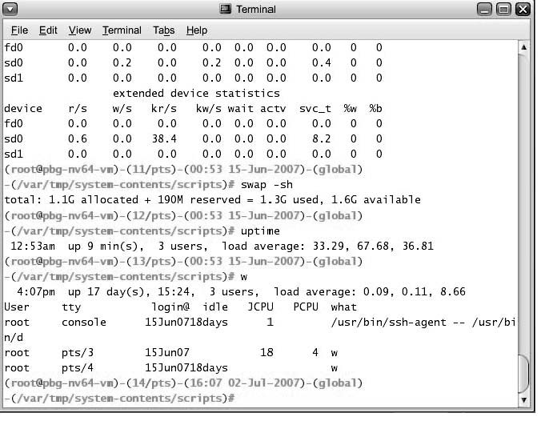
Bourne Kabuğu – Komut Yorumlayıcısı

Slide 12

The Mac OS X GUI

Slide 13
System Çağrıları
İşletim sistemi tarafından sunulan servisler için programlama arayüzüdür
Genellikle üst seviye dillerde yazılır (C veya C++)
Genellikle sistem çağrıları direk çağırılmazlar. Bunun yerine üst seviye Uygulama Programı Arayüzü (Application Program Interface - API) aracılığıyla kullanılırlar
En çok kullanılan API’ler:
  Windows için Win32 API
  POSIX tabanlı sistemler için (UNIX, Linux, ve Mac OS X’in hemen hemen bütün versiyonları) POSIX API
  Java Sanal Makinası (JVM) için Java API
Sistem çağrıları yerine neden API’ler kullanılır? taşınabilirlik ve basitlik

Slide 14
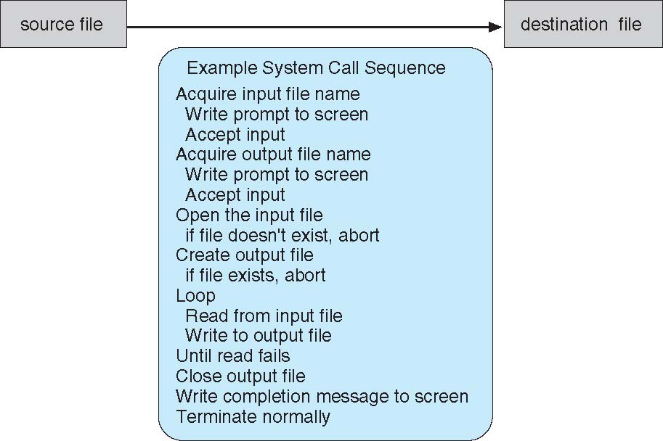
Sistem Çağrısı Örneği
Bir dosyanın içeriğini başka bir dosyaya kopyalayan sistem çağrıları

Slide 15

Standart API Örneği
Win32 API’deki ReadFile() fonksiyonunu ele alalım
Bir dosyadan okuma yapmak için kullanılan fonksiyondur
ReadFile() fonksiyonuna gönderilen parametrelerin açıklaması
  HANDLE file — okunacak dosya
  LPVOID buffer — okunan ve yazılacak bilgilerin tutulduğu tampon bellek
  DWORD bytesToRead — tampon bellekten okunacak bilginin kaç byte olduğu
  LPDWORD bytesRead—en son okumada kaç byte’lık bilgi okunduğu
  LPOVERLAPPED ovl —üst üste bindirilmiş I/O’nun kullanılıp kullanılmayacağını belirtir

Slide 16
Sistem Çağrısı Gerçekleştirimi
Genellikle her bir sistem çağrısı ile bir sayı ilişkilendirilir
  Sistem çağrısı arayüzü bu sayılarla indekslenmiş bir tablo tutar
Sistem çağrısı arayüzü, işletim sistemi kabuğunda gerçekleştirilmiş sistem çağrısını çağırır ve eğer dönen bir bilgi varsa bu bilgi ile sistem çağrısı durumunu geri döndürür
Sistem çağırısını çağıran uygulama sistem çağrısının nasıl gerçekleştirildiğini bilmelidir
  API’ye uymalı ve işletim sistemnin çağrı ile ne yapacağını bilmelidir
  İşletim sistemi arayüzünün pek çok detayı API ile programcıdan gizlenir
    Çalışma zamanı destek kütüphanesi ile yönetilir – derleyici ile birlikte gelen kütüphaneler içine gömülmüş fonksiyonlardır

Slide 17

API – Sistem Çağrısı – OS İlişkisi

Slide 18
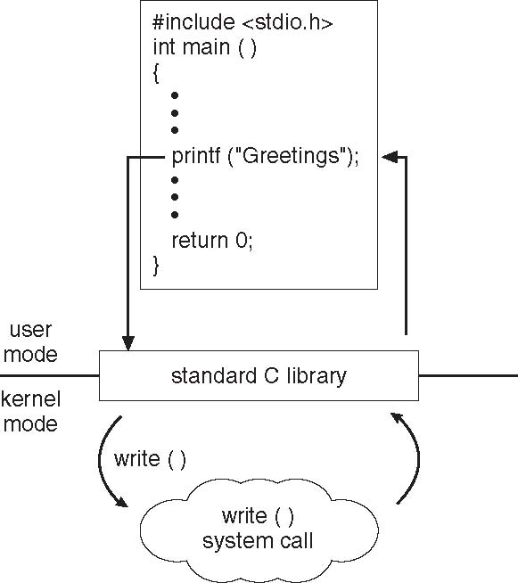
Standart C Kütüphanesi Örneği
printf() kütüphane fonksiyonunu çağıran program örneği – printf fonksiyonu arka planda write() sistem çağrısını kullanır

Slide 19
Sistem Çağrısına Parametre Gönderimi
Genellikle, istenen sistem çağrısının numarasından fazlası gönderilir
  Gönderilecek bilginin tipi ve miktarı işletim sistemine ve yapılacak çağrıya göre değişir
İşletim sistemine parametre göndermeyi sağlayan üç genel yöntem
  En basiti: parametreleri yazmaçlar (registers) içinde göndermek
    Bazı durumlarda, yazmaç sayısından daha çok parametre göndermek gerekebilir
  Parametreler hafızada bir blokta veya tabloda tutulur ve blokun adresi yazmaç ile gönderilir
    Bu yaklaşım Linux ve Solaris tarafından kullanılmaktadır
  Parameterler program tarafından yığına (stack) atılır ve işletim sistemi tarafından yığından çekilir
  Blok ve yığın yöntemlerinde, gönderilen parametrelerin sayısı ve büyüklüğü konusunda herhangi bir sınır yoktur

Slide 20

Tablo ile Parametre Gönderimi

Slide 21
Sistem Çağrısı Çeşitleri
İşlem kontrolü
Dosya yönetimi
Cihaz yönetimi
Bilgi sağlama
İletişim
Koruma

Slide 22

Windows ve Unix Sistem Çağrısı Örnekleri

Slide 23

MS-DOS ile Program Çalıştırma
(a) Sistem başlangıcında (b) Bir program çalışırken

Slide 24

FreeBSD ile Çoklu Program Çalıştırma

Slide 25
Sistem Programları
Sistem programları program geliştirmek ve çalıştırmak için rahat bir ortam sağlarlar.
Aşağıdaki gruplara ayrılabilirler
  Dosya manipülasyonu
  Durum bilgisi
  Dosya değiştirme
  Programlama dili desteği
  Program yükleme ve çalıştırma
  İletişim
  Uygulama programları
İşletim sisteminin pek çok kullanıcısı işletim sistemini, sağlanan sistem programları aracılığıyla bilir ve sistem çağrılarından habersizdir

Slide 26
Sistem Programları
Program geliştirmek ve çalıştırmak için rahat bir ortam sağlamak
  Bazıları sistem çağrıları yapan basit arayüzler
  Bazıları ise çok daha karmaşık programlar
Dosya yönetimi
  Dosya oluşturma
  Dosya silme
  Dosya kopyalama
  Dosya yeniden adlandırma
  Dosya yazdırma
  Dosyaları listeleme
  Genel olarak dosyaları ve dizinleri değiştirme

Slide 27
Sistem Programları (devam)
Durum bilgisi
  Bazıları sistemden aşağıdaki bilgileri ister
    Tarih
    Saat
    Kullanılabilir hafıza miktarı
    Kullanılabilir disk alanı
    Kullanıcı sayısı
  Diğerleri performans, kayıtlar (logging) ve hata ayıklama (debugging) bilgileri ister
  Tipik olarak, bu programlar elde edilen bilgiyi uygun formata getirip terminale veya diğer çıktı cihazlarına yazdırır
  Bazı sistemler konfigürasyon bilgisini tutmak ve kullanmakl için bir kayıt ortamı (registry) kullanır

Slide 28
Sistem Programları (devam)
Dosya değiştirme
  Dosyaları oluşturmak ve değiştirmek için metin düzenleyicileri (text editors)
  Dosyaların içeriğinde arama yapmak ve dosya içeriklerini dönüştürmek için özel komutlar
Programlama dili desteği – derleyiciler, assemblers, hata ayıklayıcılar (debuggers) and yorumlayıcılar (interpreters) bazen işletim sistemi ile birlikte sunulur
Program yükleme ve çalıştırma – çeşitli yükleyiciler, üst seviye diller ve makina dili için hata ayıklama sistemleri
İletişim – İşlemler, kullanıcılar ve bilgisayar sistemleri arasında sanal bağlantılar oluşturmak için mekanizma sunar
  Kullanıcıların birbirlerinin ekranına mesaj yollamasını, web sayfalarında gezinmesini, elektronik posta göndermesini, uzak bilgisayarlara bağlanmasını ve makinalar arasında dosya göndermesini sağlar

Slide 29
İşletim Sistemi Tasarımı ve Gerçekleştirimi
İdeal işletim sistemi tasarımı ve gerçekleştirimine dair ideal bir çözüm yok. Ancak başarılı olduğu gözlemlenen yaklaşımlar var
İşletim sistemlerinin içsel yapısı çok farklılıklar gösteriyor
Hedefleri ve özellikleri tanımlayarak başla
Donanım seçimi ve sistem tipi önemli
Kullanıcı hedefleri ve Sistem hedefleri
  Kullanıcı hedefleri – işletim sistem rahat kullanılmalı, kolayca öğrenilmeli, tutarlı, güvenli ve hızlı olmalı
  Sistem hedefleri – işletim sistemi kolay tasarlanmalı ve gerçekleştirilmeli, bakımı kolay yapılmalı. Esnek olmalı, tutarlı, hatasız ve verimli çalışmalı

Slide 30
İlkeler ve Mekanizma
İlkeler ve mekanizmayı birbirinden ayırmak önemli bir prensiptir
İlke (policy): Ne yapılmalı?
Mekanizma (Mechanism): Nasıl yapılmalı?
Mekanizmalar bir şeyin nasıl yapılacağını belirler. İlkeler ise ne yapılması gerektiğine karar verir
  İlkelerin mekanizmadan ayrılması maksimum esneklik sağlar
  Daha sonra ne ilkeler değişiklik gösterirse sistemin güncellenmesini kolaylaştırır

Slide 31
Basit Yapı
MS-DOS – an az alanda en çok fonksiyonu sağlamak için yazılmıştır
  Modüllere ayrılmamıştır
  MS-DOS belli bir yapıya sahip olsa da arayüzleri ve fonksyionlarının saviyeleri iyi ayrılmamıştır

Slide 32

MS-DOS Katman Yapısı

Slide 33
Katmanlı Yaklaşım
İşletim sistemi belli sayıda katmana (layers) ayrılır.
Her katman alt seviyedeki diğer katman(lar)ın üzerine yerleşir.
En alt katman (layer 0) donanım katmanıdır.
En üst katman ise (layer N) kullanıcı arayüzüdür.
Sistemin modüler olması için katmanlar şu kriteri sağlayacak şekilde seçilirler:
  Üst katmanlar sadece altındaki katman(lar)ın fonksiyonlarını ve servisleri kullanmalıdır

Slide 34
UNIX
UNIX sınırlı bir yapılandırmaya sahip: İki tane birbirinden ayrılabilir parçaya sahip
  Sistem programları
  Çekirdek
    Fiziksel donanımın üstünde ve sistem çağrısı arayüzünün altında herşey
    Dosya sistemi, CPU zamanlaması, hafıza yönetimi ve diğer işletim sistemi fonksiyonlarını sağlıyor
    Tek seviyede çok sayıda fonksiyonu barındırıyor

Slide 35

Geleneksel UNIX Sistem Yapısı

Slide 36
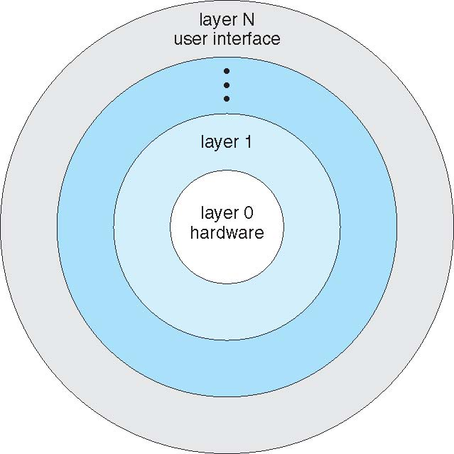
Katmanlı İşletim Sistemi

Slide 37
Mikroçekirdek Sistem Yapısı
Mikro-çekirdek (microkernel) Sistem Yapısı
Çekirdekte gerçekleşen şeylerden taşınabilir olan herşeyi «kullanıcı» alanına (moduna) taşıyor
Modüller arasındaki iletişim mesaj gönderme (message passing) yoluyla gerçekleşiyor
Faydalar:
  Mikroçekirdeğin özelliklerini arttırmak daha kolay
  İşletim sistemini yeni mimarilere geçirmek daha kolay
  Daha tutarlı (çekirdek modunda çok daha az kod çalışıyor)
  Daha güvenli
Zaralar:
  Çekirdek modu ile kullanıcı modu arasında iletişimin getirdiği aşırı yüklenmenin getirdiği performans sorunu

Slide 38
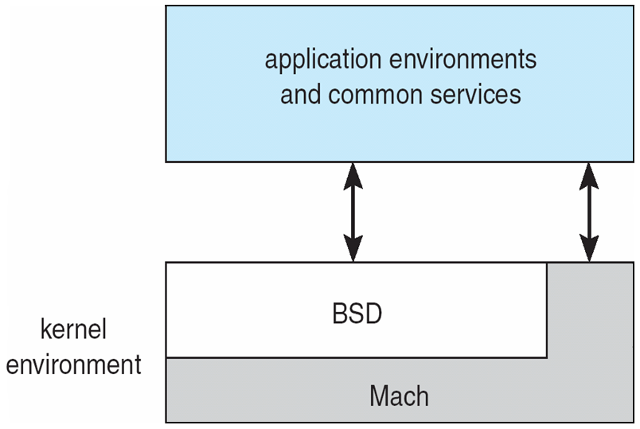
Mac OS X Yapısı – Hibrit

Slide 39
Modüller
Perk çok işletim sistemi çekirdek modüllerini kullanır
  Nesneye yönelik yaklaşımı kullanır
  Tüm temel bileşenler ayrıdır
  Birbirleriyle belirli arayüzler üzerinden iletişim kurarlar
  Her biri gerektiğinde çekirdeğe yüklenebilir durumdadır
Katmanlara benzerler ama daha çok esneklik sağlarlar

Slide 40

Solaris Modüler Yaklaşımı

Slide 41
Sanal Makinalar
Sanal makinalar (virtual machines) katmanlı yaklaşımı kullanır
Donanımı ve işletim sistemi çekirdeğini donanım katmanıymış gibi kullanırlar
Sanal makinalar alt seviyedeki donanım ne olursa olsun, üst seviyedeki programlara aynı arayüzü sunarlar
İşletim sisteminin ev sahibi (host) işlemlere kendi işlemcisi ve sanal hafızası varmış izlenimi verir
Tüm konuklara (guest) üzerinde çalışılan bilgisayarın sanal bir kopyası sağlanır

Slide 42
Sanal Makinalar - Tarihçe ve Faydalar
İlk olarak IBM anabilgisayarlarında (mainframes) 1972 yılında kullanılmaya başlandı
Temel olarak, birden fazla çalıştırma ortamı (farklı işletim sistemi) aynı donanımı paylaşabilir ve birbirlerinden korunurlar
Dosya paylaşımı sağlanabilir (kontrollü bir şekilde)
Bilgisayar ağları aracılığıyla birbirleriyle ve diğer bilgisayar sistemleriyle etkileşime geçebilirler
Sistem geliştirmek ve test etmek için kullanışlıdır
Az kullanılan birden fazla işletim sistemini bir araya getirerek sistem kaynaklarının daha etkili kullanımını sağlar
“Açık Sanal makina formatı” (Open Virtual Machine Format) – Sanal makinaların farklı sanal makine (host) platformlarında çalışabilmesini sağlayan standart

Slide 43
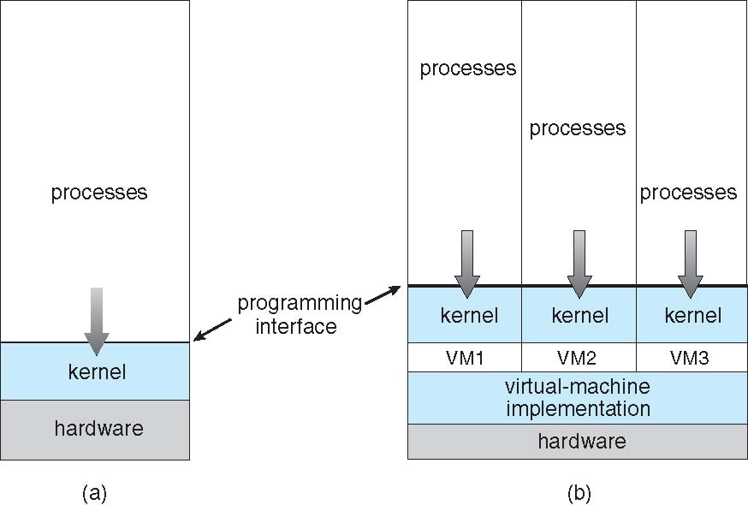
Sanal Makinalar (devam)
(a) Sanal olmayan makine (b) sanal makina

Slide 44
Java
Java:
  Programlama dili spesifikasyonu
  Uygulama programlama arayüzü (API)
  Sanal makine spesifikasyonu

Slide 45
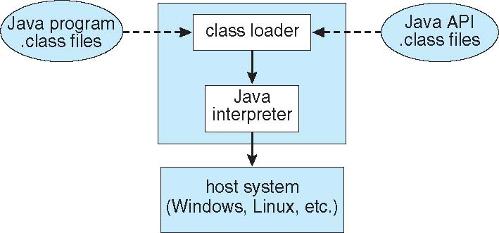
Java Sanal Makinası

Slide 46
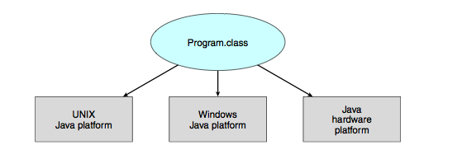
JVM - Taşınabilirlik
Java’nın farklı platformlarda taşınabilirliği

Slide 47
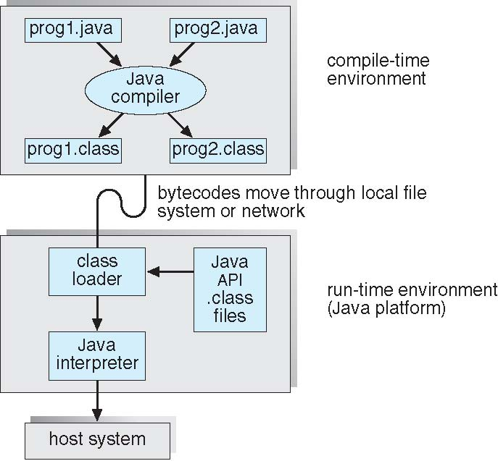
Java Geliştirme Aracı

Slide 48
İşletim Sistemi Oluşturma
İşletim Sistemi Oluşturma (Operating System Generation)
İşletim sistemleri hehrangi bir sınıf bilgisayar sistemi için çalışabilecek şekilde tasarlanır
Ancak, her bir bilgisayar sistemi için ayrı konfigüre edilmelidir
SYSGEN programı donanım sisteminin konfigürasyonuna dair bilgileri elde eder
Yükleme (Booting) – çekirdeği yükleyerek bilgisayarı başlatmak

Slide 49
Sistemin Yüklenmesi
Donanımın işletim sistemini başlatabilmesi için işletim sisteminin donanım tarafından erişilebilir olması gerekir
  ROM’da tutulan BIOS bilgisayar ile ilgili ön kontrolleri yapar ve işletim sistemini yükleyecek olan önyükleyici programı (bootstrap program, bootstrap loader) çalıştırır
  Neden ROM?
    RAM dahi sistem başlangıcında bilinmeyen bir durumda
    ROM’a bilgisayar virüsleri kolay bulaşamaz
  Önyükleyici program – çekirdeği bulup hafızaya yükleyen ve çekirdeğin çalışmasını başlatan program
  Büyük işletim sistemlerinde yükleme iki adımda gerçekleşir:
    Diskte yeri belirli olan yükleme bloğundan (boot block) önyükleyici program yüklenir (Örnek: Linux’de GRUB)
    Ön yükleyici program çekirdeği hafızaya yükler ve çalışmasını başlatır

